Slide 1
Radyoterapi Klinik Uygulamalar ders notları

Slide 2
GTV (Gross tümör volumü) özle veya görüntüleme yöntemleri ile görülebilen veya elle palpe edilebilen tümörleri iveya lenf nodlarını fade eder.
Görüntüleme için Bilgisayarlı Tomografi, Manyetik Rezonans, Pozitron emission tomografi yöntemlerinde uygun olanı seçilir. Radyoterapi planlaması yapılırken BT, MR veya PET görüntüleri ile füzyon yapılır. Böylece tümör daha net şekilde görülerek kontürlenebilir.

Slide 3
CTV (Clinic target volüm) Klinik veya mikroskopik olarak hastalıklı olduğu düşünülen veya ilerde nüks etme riski olan bölgelerin alana dahil edilmesidir
PTV (Planlanan tümör volümü)

Slide 4
Beyin normal dokular (OAR)

Slide 5
İzodoz dağılımı

Slide 6
Baş ve boyun bölgesi çok hareketlidir
En ufak bir hareket alanda 1.2cm sapmalara neden olur
Özellikle IMRT planlamada birkaçmm hata bile alalnın tümör dışına geçmesine, çevre dokuların yüksek doz almasına sebep olur

Slide 7
İdeal yatış pozisyonu
Sırt üstü (Supine) pozisyondur
Yan yatış tercih edilmez, omuzlar hem yüksek doz alır, hem de tümöre etkili doz ulaşamaz, homojen bir doz dağılımı elde edilemez

Slide 8
Tanjansiyel meme alanı

Slide 9
Sternumun dış tarafı tanjansiyel meme alanının iç sınırını oluşturur
Meme dokusunun bittiği yerden 2cm aşağısı da dış hattını oluşturur
Göğüs duvarı geniş olan hastalarda toksisiteyi azaltmak için sadece meme dokusu dış hatları kontürlenebilir

Slide 10
Sternum
Kostalarr
Akciğer
Lung pulmonary
Humerus başı
Omuz scapula
Vertebra, omur

Slide 11
Şişman ve göğüs duvarı geniş hastalarda akciğer dokusu daha çok meme alanına girer. Bu hastalarda radyoterapiye bağlı akciğer ve cilt tokssitesi bu nedenle artabilir
Meme alanının üst kısmı erken evrede klavikula yani köprücük kemiğininin başladığı yerde başlar
Meme dokusu bitene kadar devam eder. Yüksek riskli hastalarda bu seviye biraz daha yukarıdan başlar.

Slide 12
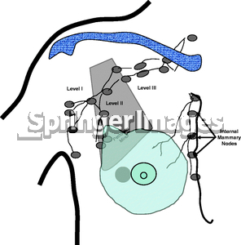
Meme lenfatikleri

Slide 13
Meme radyoterapisi
Periferik lenfatikler ayrı bir alan
Meme bölgesi ayrı alan
Periferik lenfatikler
Level I, II, III (Aksiller lenfatikler)
Mammaria interna lenf nodları
Supraklavikular lenf nodları

Slide 14
Meme alanı
Sağ ve sol tanjansiyel iki alandan oluşur
Tanjansiyel alanda alanın yarısı blokla korunmuş haldedir karşılıklı paralel iki alan belli bir açı ile meme bölgesini kavrayacak şekilde seçilir
Altta yer alan akciğer dokusu ve kalp, medulla spinalis düşük doz almalı

Slide 15
Alan çakışmaları

Slide 16
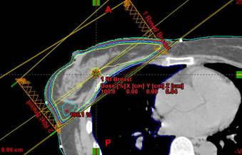
Meme tanjansiyel alanı

Slide 17
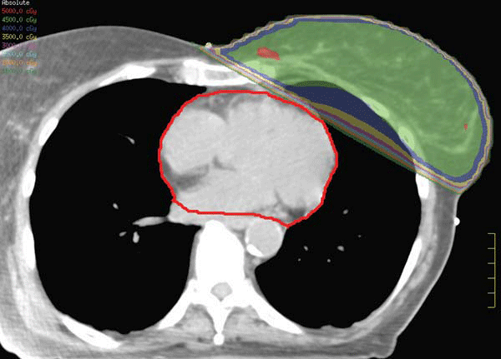
Kalp ve akciğer koruma

Slide 18
Sindirim sistemi anatomisi

Slide 19
Mide çok hareketli bir organdır
Hem nefes alıp vermekle diafragma hareketi ile
Hem de batın içinde gaz, karın doygunluğu, açlığı gibi nedenlerle sürekli yer değiştirir
Bu nedenle radyoterapisi zordur
Radyoterapi alanına 2-3cm sınır koymak yerinde olur.
Bu da toksik etkiyi artırır

Slide 20
Karın kaslarının hareketini azaltmak hastayı daha sabit ve rahat bir hale getirmek için diz altlığı kullanılır
Aynı sebeplerle ve daha çok hastayıı ve diafragma kasını sabitlemek için T board aparatı kullanılır
Btün vücudu saran vakumlu yastık da kullanılabilir

Slide 22
Kalın barsak (Kolon) rektum

Slide 24
Pelvis (Leğen kemiği)
Sakrum
İlyak kemik
Koksiks
Pubis
Obturator delikler
İskion kolu

Slide 25
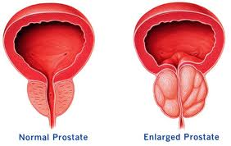
Mesane ve prostat komşuluğu
Mesane
Prostat
Büyümüş prostat

Slide 26
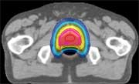
Prostat radyoterapisi

Slide 27
Kafatası
Servikal vertebralar
Vertebra (Omur)
Torakal vertebralar
Spinal aks (Omurga)
Lomber vertebralar
Pelvis

